Slide 1


Архивная выставка
«День памяти и скорби»

Slide 2
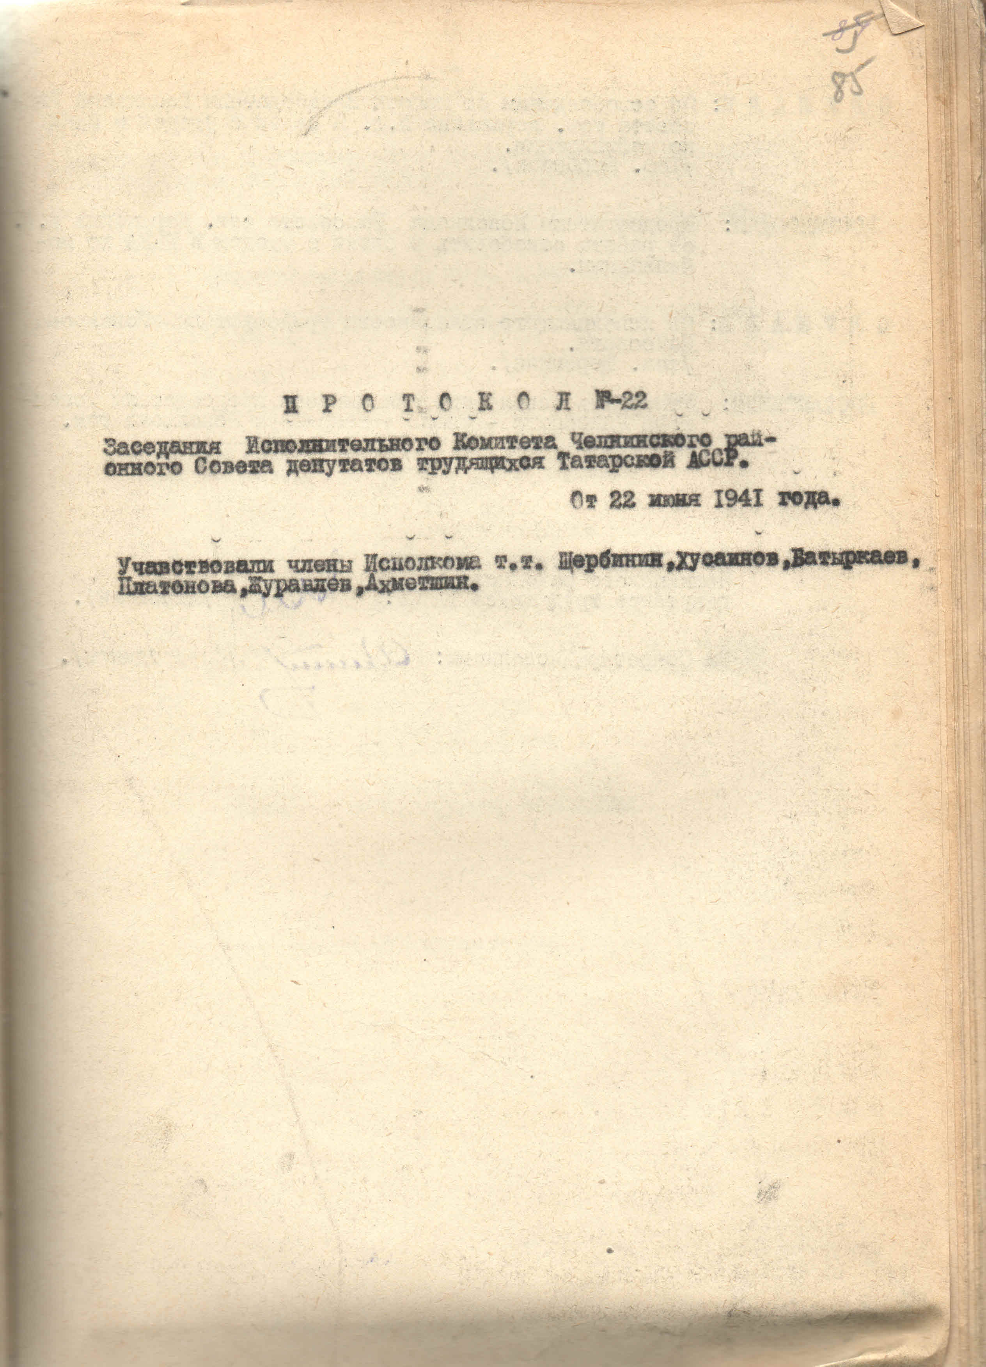
22.06.1941 года после объявления войны, актив Челнинского района созвал заседание Совета депутатов района. В повестке дня были два вопроса: 1) освобождение от занимаемой должности председателя Челнинского райсовета депутатов трудящихся Державина Петра Андреевича, в связи с призывом в Рабоче-Крестьянскую Красную Армию

Slide 3
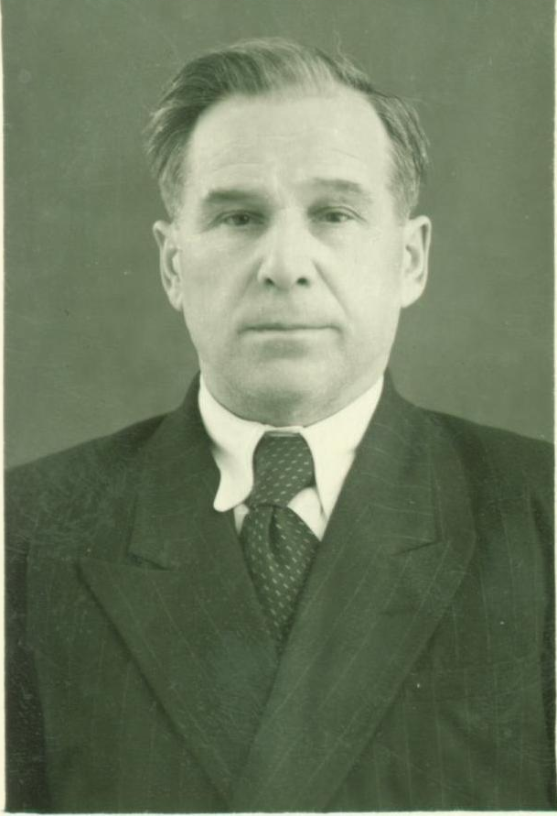
Державин Петр Андреевич 1899 года уроженец с. Сихтерли Спасского уезда Казанской губернии, служил замполитом в артиллерии, вернулся в 1945 году в звании капитана.

Slide 4
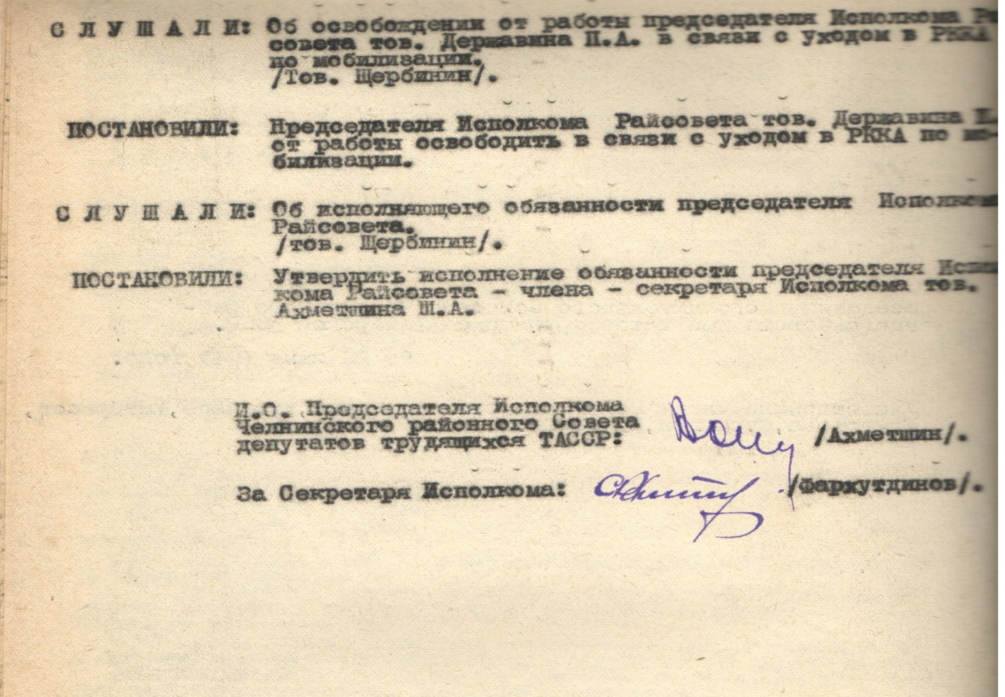
2) назначение временно исполняющего обязанности председателя Челнинского райсовета депутатов трудящихся Ахметшина Ш.А.

Slide 5
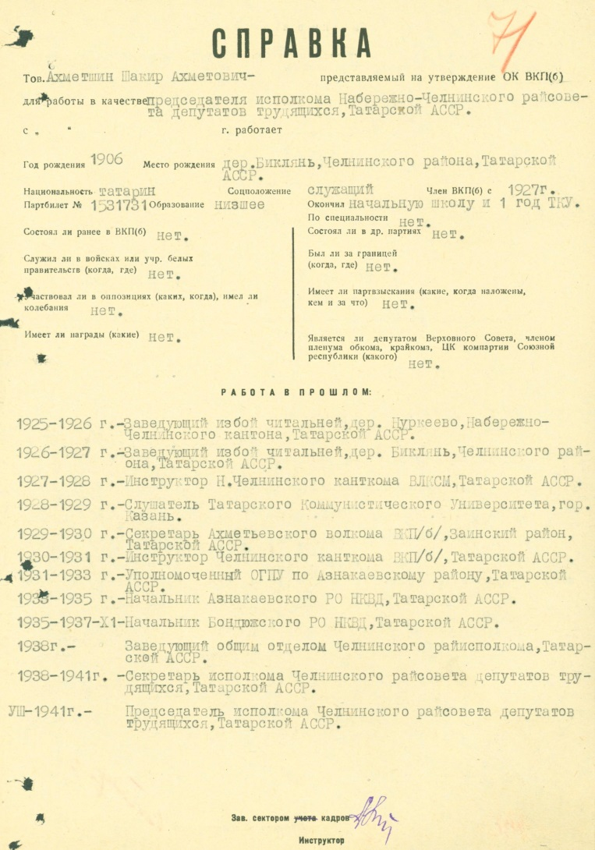
Ахметшин Шакир Ахметшинович 1906 г.р. уроженец д. Биклянь Мензелинского уезда Уфимской губернии, председатель Челнинского райсовета депутатов трудящихся с августа 1941 года

Slide 6
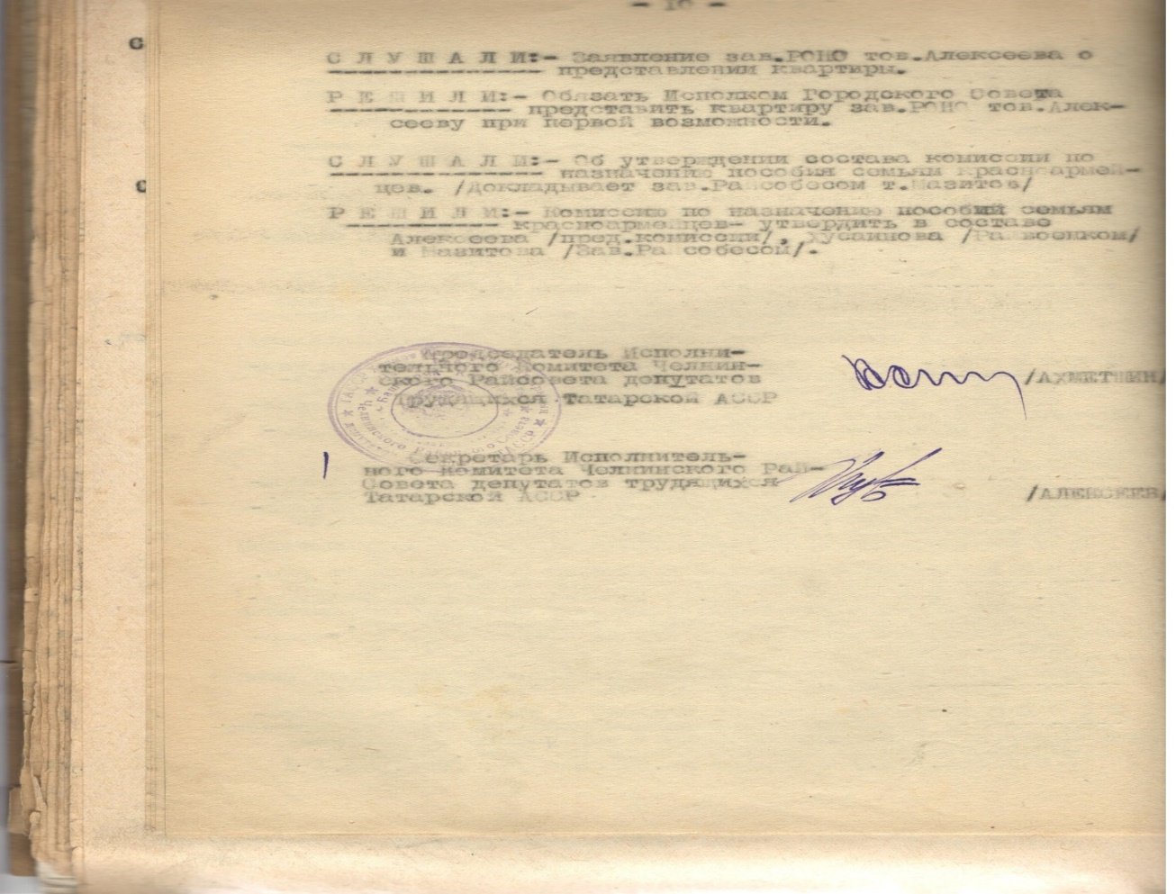
С 28.06. 1941 года Государством назначаются денежные пособия семьям военнослужащих.

Slide 7
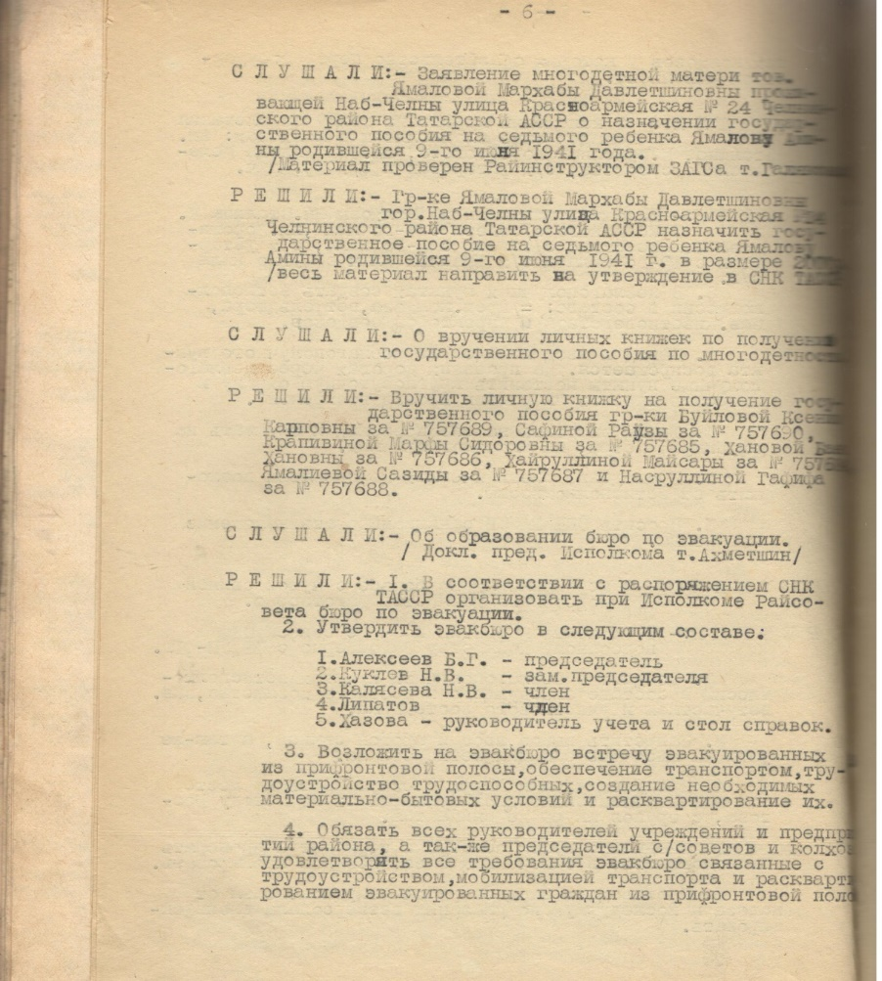
С 19.07.1941года При исполкоме Челнинского Райсовета было создано бюро по эвакуации. В обязанности членов этого бюро входило: встреча эвакуированных из прифронтовой полосы, обеспечение транспортом, трудоустройство и расквартирование их.

Slide 8
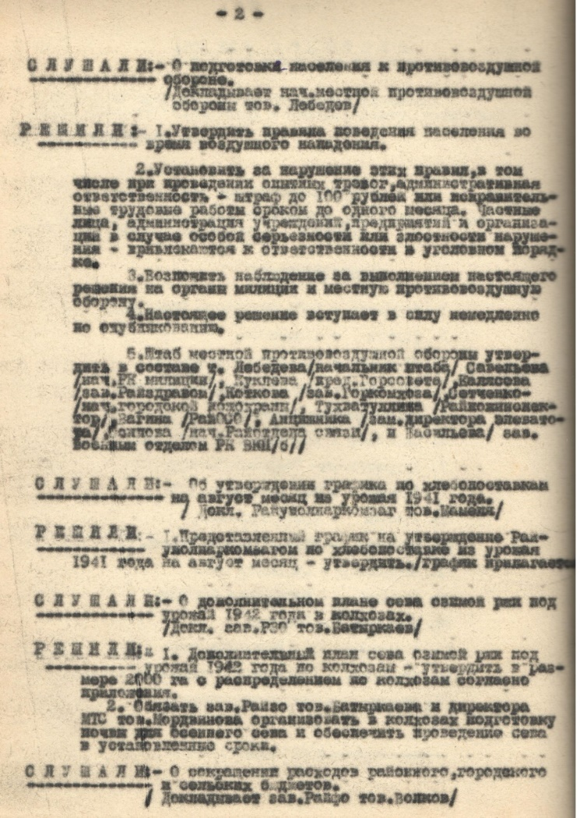
30.07.1941.года создается штаб противовоздушной обороны, который разработал правила поведения населения при воздушном нападении, проводилось обучение среди населения. Контроль за соблюдением этих правил было возложено на органы милиции и членов противовоздушной оборонной комиссии.

Slide 9
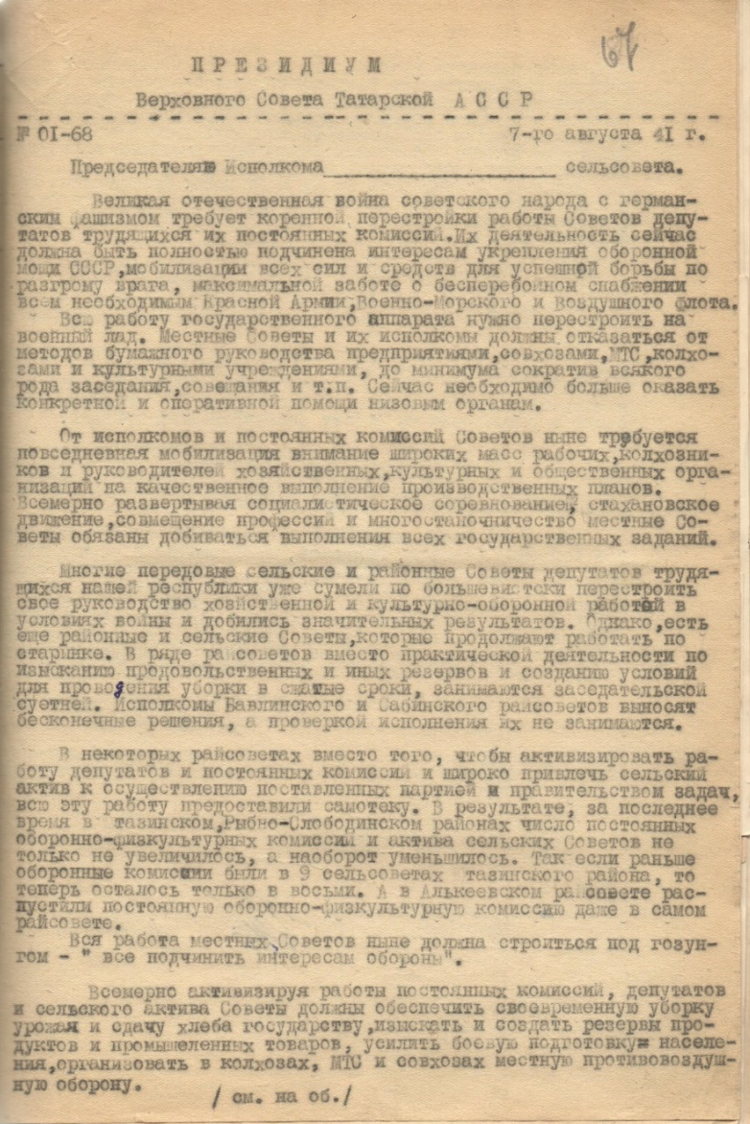
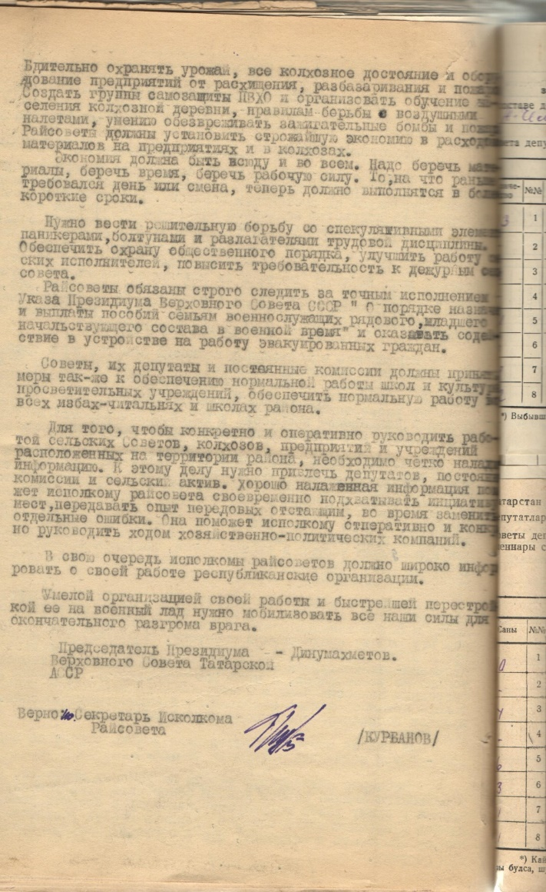
17.08 1941 года в районы Татарской Автономной Советской Социалистической Республики направляется письмо Президиума Верховного Совета Татарской АССР, где указана директива партии о перестройке работы активов районов на военный лад и вся деятельность на местах будет вестись под лозунгом «Все для обороны»

Slide 10
Основная задача сельскохозяйственного района во время Великой отечественной войны 1941 – 1945 годов: выполнять государственные задания в отрасли сельского хозяйства, обеспечивать бесперебойное снабжение воинов Красной армии хлебом, продуктами питания, гужевым транспортом.

Slide 11
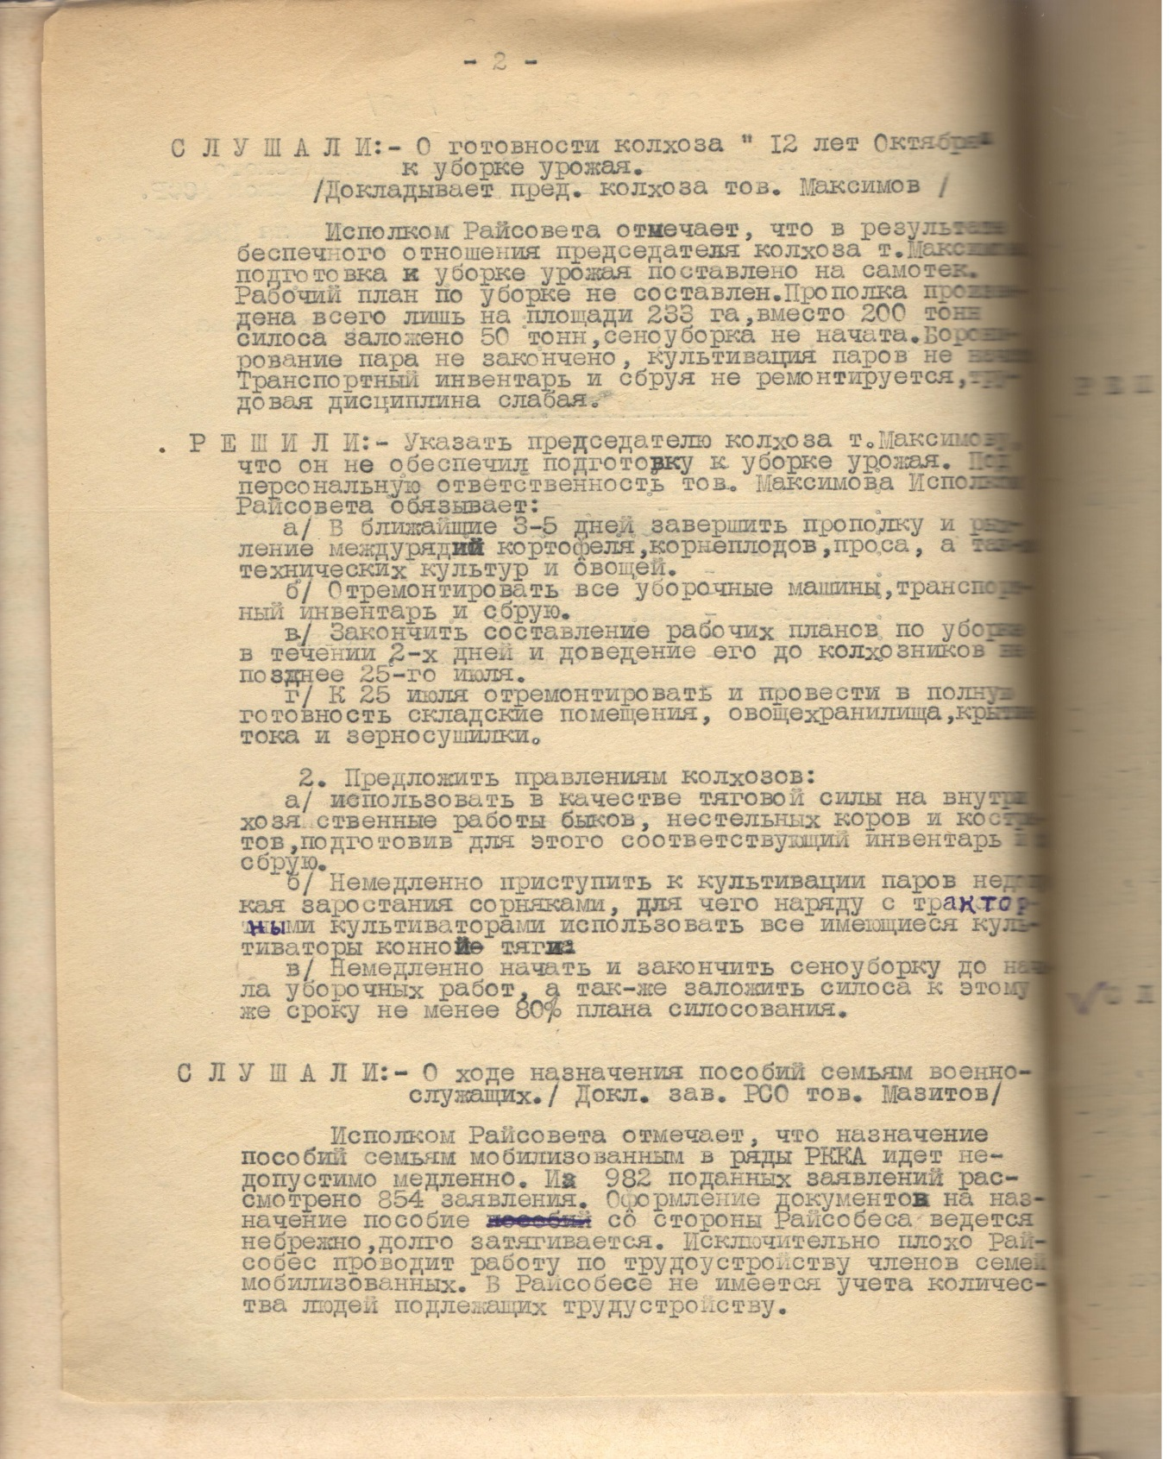
В связи с мобилизацией лошадей, стала ощущаться нехватка тягловой силы, стали использовать вместо тягловой силы быков и нетельных коров

Slide 12
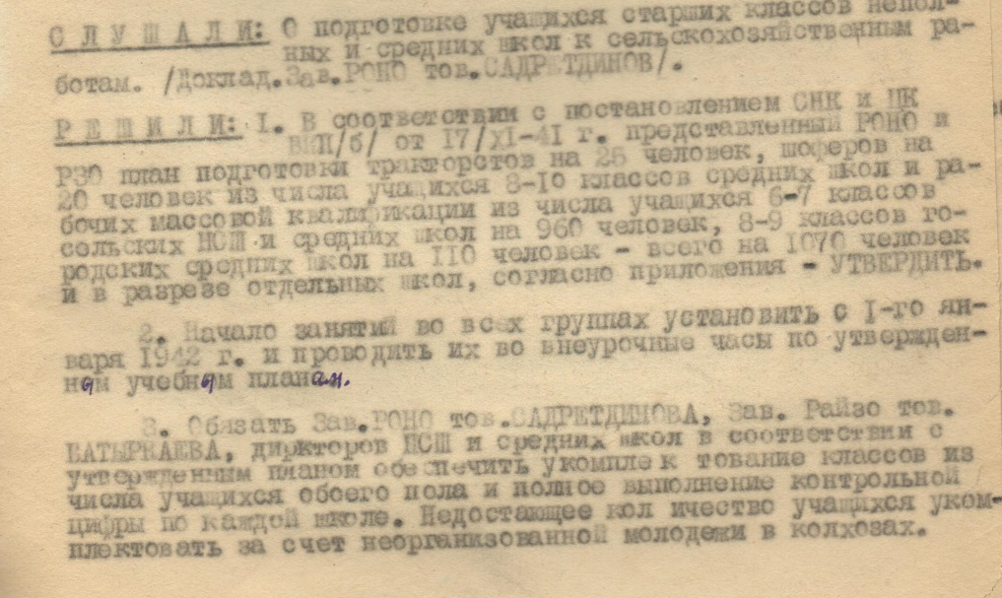
С середины ноября начинается подготовка учащихся старших классов к сельскохозяйственным работам

Slide 13
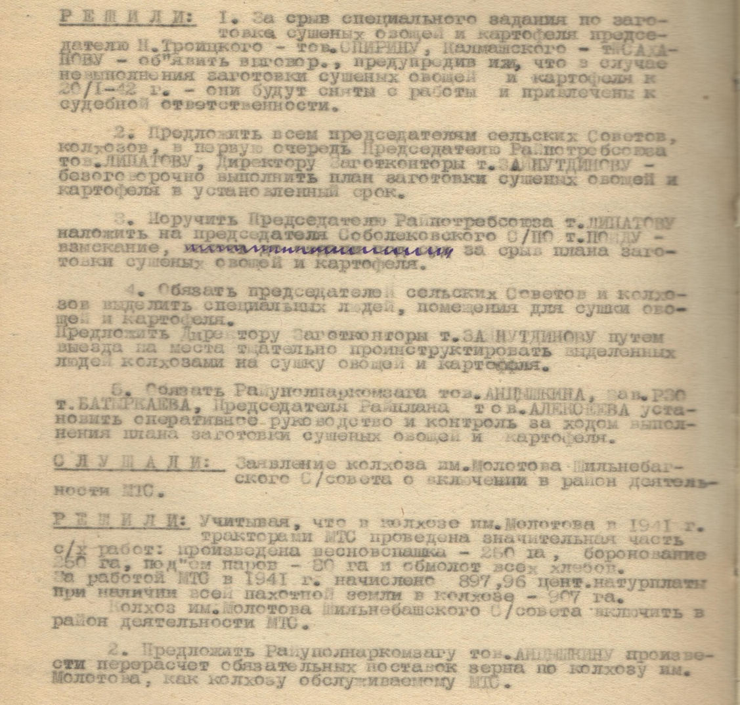
В соответствии с государственным планом, выполнялись работы по сушке овощей и картофеля для бойцов Красной Армии

Slide 14
В архиве Тукаевского района хранятся личные дела бывших руководителей организаций и предприятий Челнинского района, ушедших на фронт в 1941 году, или работавших во время войны в районе.

Slide 15
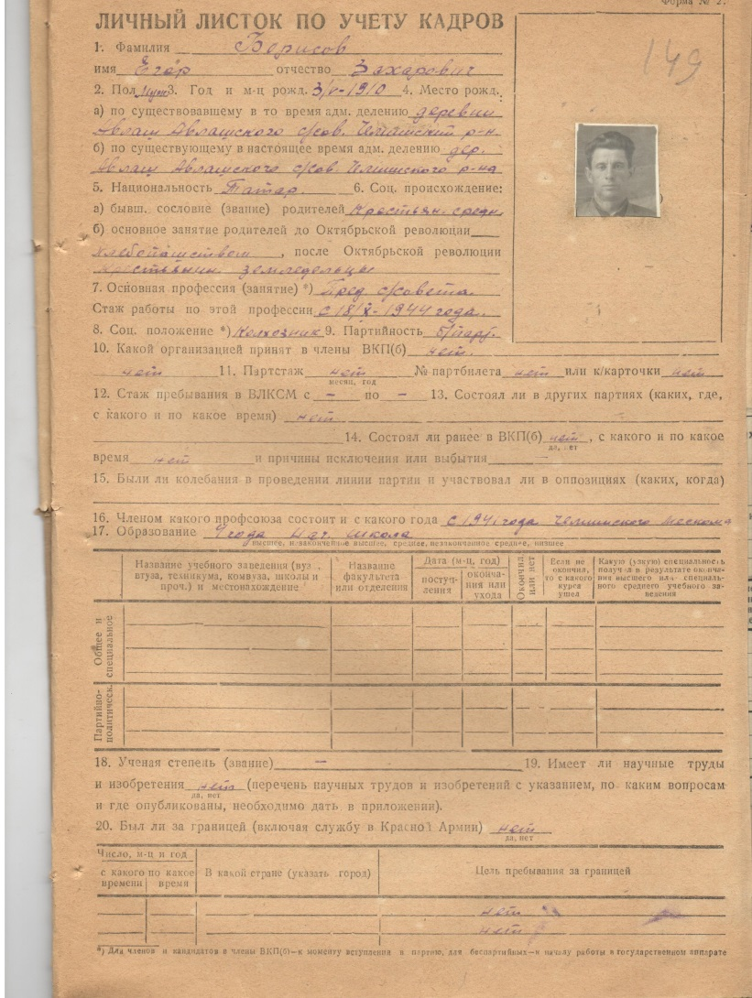
Борисов Егор Захарович 1919 г.р. уроженец д.Авлаш Челнинского кантона Мензелинского уезда, С 1939 года до июня 1941 года работал пчеловодом колхоза Красный пахарь. Ушел на фронт в 1941 году. По 1944 год воевал под Сталинградом, Орлом, Курске в подразделении НКВД

Slide 16
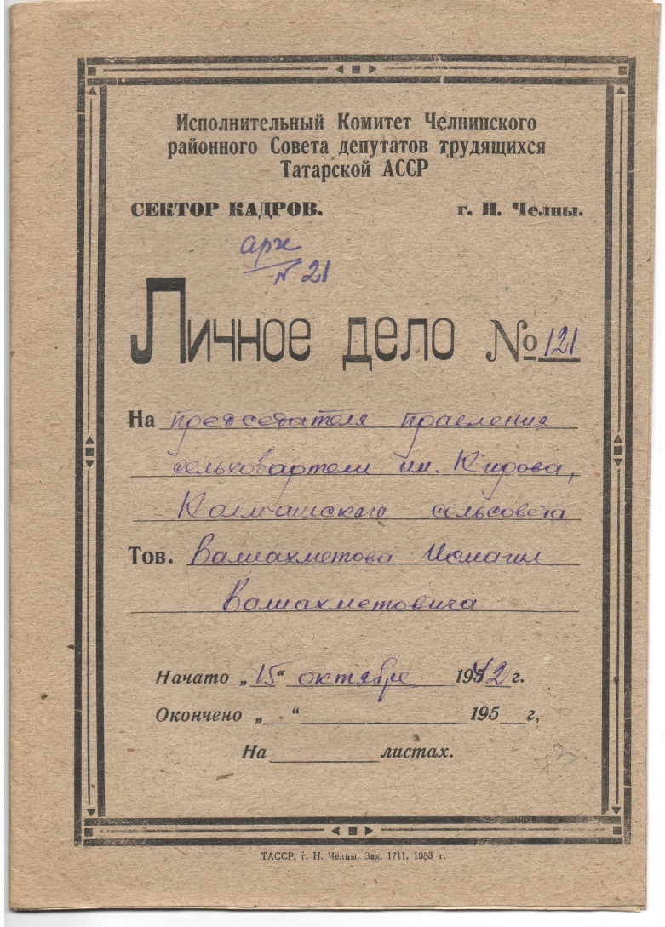
Валиахметов Исмагил Валиахметович 1896 года рождения, уроженец деревни Биклянь Мензелинского уезда Уфимской губернии. С 1936 по 1942 годы работал председателем колхоза имени Молотова. С 1942 года стал председателем правления сельхозартели имени Кирова Калмашского сельского Совета.

Slide 17
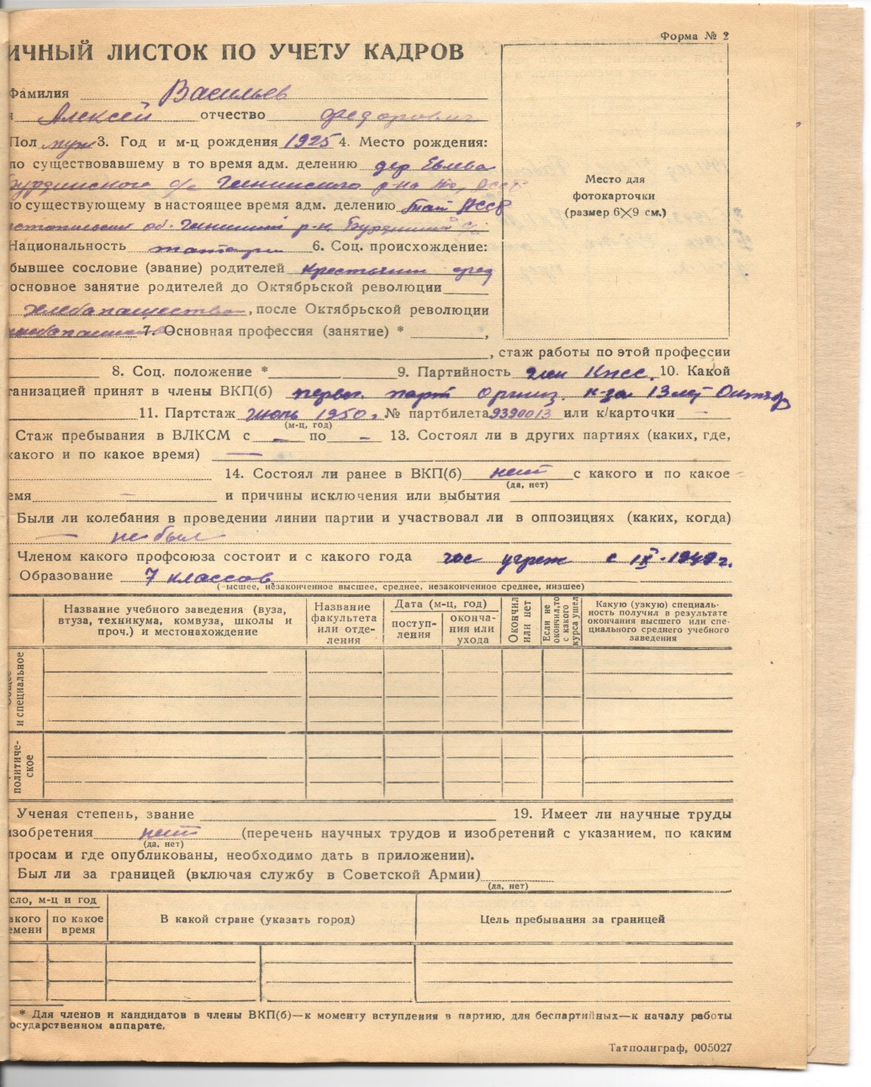
Васильев Алексей Федорович 1925 года рождения уроженец деревни Евлево Бурдинского сельского Совета Челнинского кантона. До 1943 года работал в колхозе имени Чапаева. С 1943 по 1946 годы воевал рядовым солдатом 162 отдельной танковой бригады на 1 ом Украинском фронте. С 1948 года работал председателем Бурдинского сельского Совета.

Slide 18
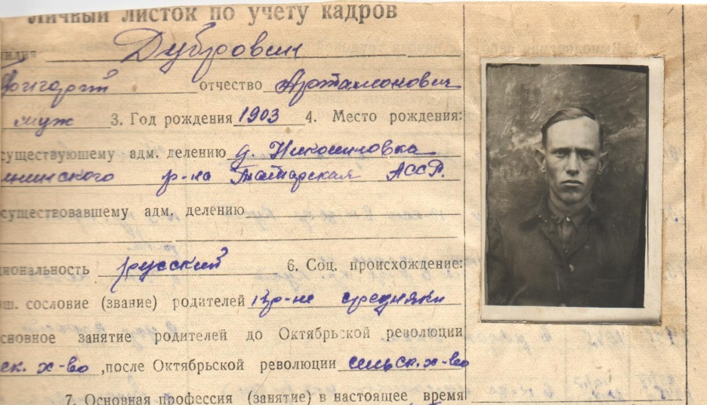
Дубровин Григорий.Артамонович 1903 года рождения, уроженец деревни Никошновка Мензелинского уезда Уфимской губернии ушел на фронт в 1941 год, воевал до 1945 года на втором Украинском фронте в понтонной воинской части

Slide 19
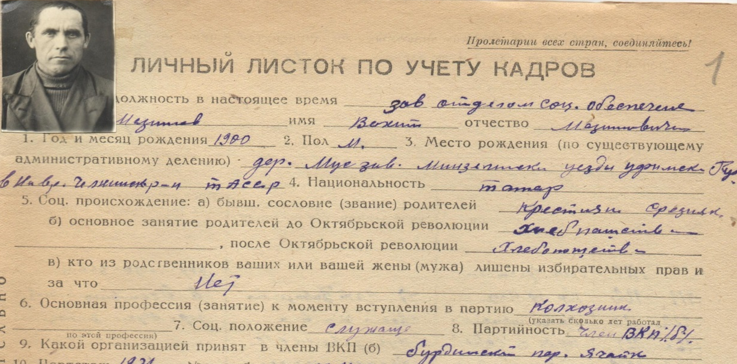
Мазитов Вахит Мазитович 1900 года рождения уроженец села Мусабай Завод Мензелинского уезда Уфимской губернии. С 1940 по1942 годы работал председателем Верхне Суыксинского сельского Совета депутатов трудящихся и крестьян Челнинского района.

Slide 20
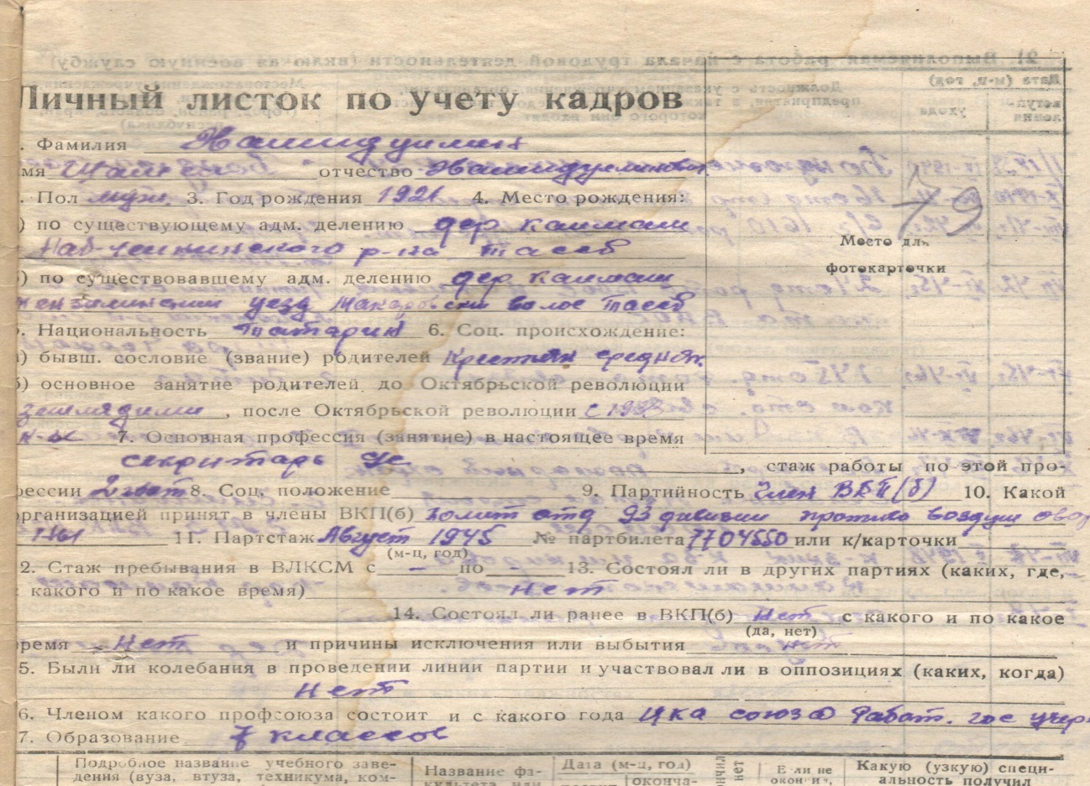
Хамидуллина Шамси Хамидуллиновна 1921 года рождения, уроженка села Калмаш Мензелинского уезда Уфимской губернии. Призвана в ряды РККА в 1940 году, по июнь месяц 1941года службу проходила в 16 отделении стрелкового батальона стрелком, с июля месяца 1941 года по 1946 год воевала в роте связи в Читинской области.

Slide 21
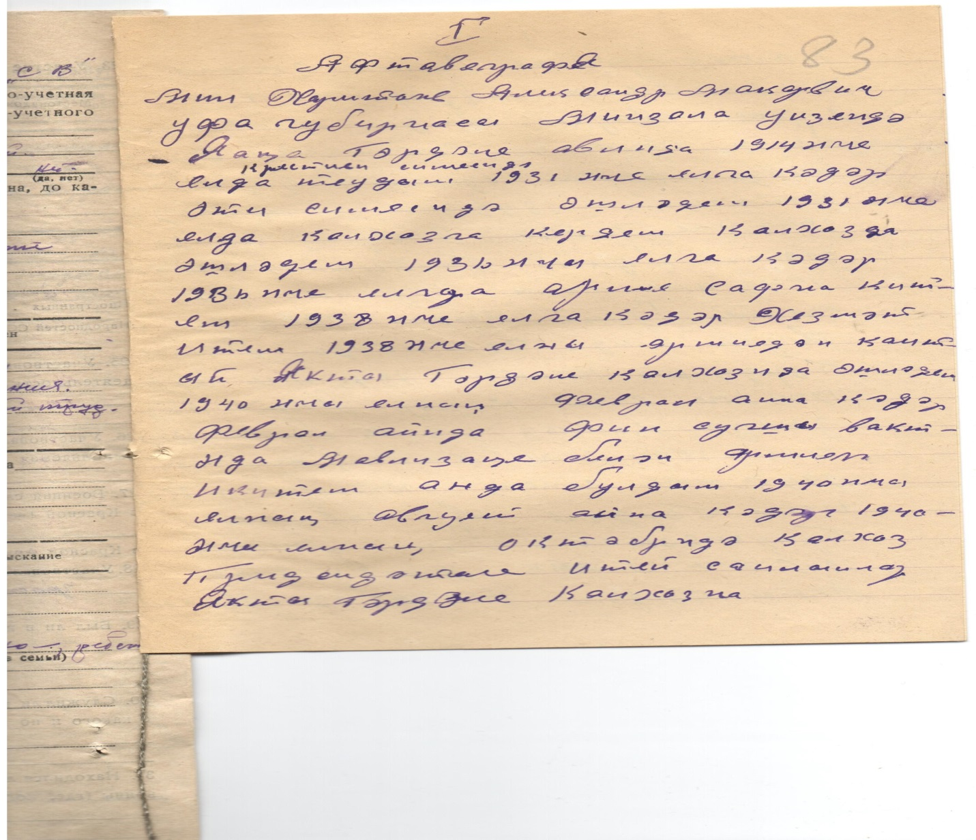
Харитонов Александр Макарович 1914 года рождения, уроженец деревни Новые Гардали Мензелинского уезда Уфимской губернии. В 1940 - 1941 годы воевал на финском фронте, с 1940 по 1941 годы работал председателем колхоза «Якты Гардале»; с 1941 по 1943 годы воевал на Ленинградском фронте, после ранения в 1943 – 1944 годы снова был избран председателем колхоза «Якты Гардале». С 1944года по 1950 год проработал председателем Азьмушкинского сельского Совета депутатов трудящихся Челнинского района.

Slide 22
Спасибо за внимание!

